Slide 1

FIFA 19
D a t a s e t
fifa19 게임 데이터셋을
이용한 축구선수
Wage 예측
F3 이보람
2021.03.15
COPYRIGHT Ⓒ ALL RIGHT RESERVED BY PAPATAFACTORY
Notes:
안녕하세요. Fifa 개인 프로젝트를 맡은 이보람입니다.
저는 [club, overall을 활용한 Wage 예측 모델]을 발표하겠습니다.

Slide 2
INDEX
과제 배경
데이터 분석
후기
Notes:
목차는 다음과 같습니다.

Slide 3
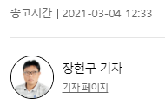
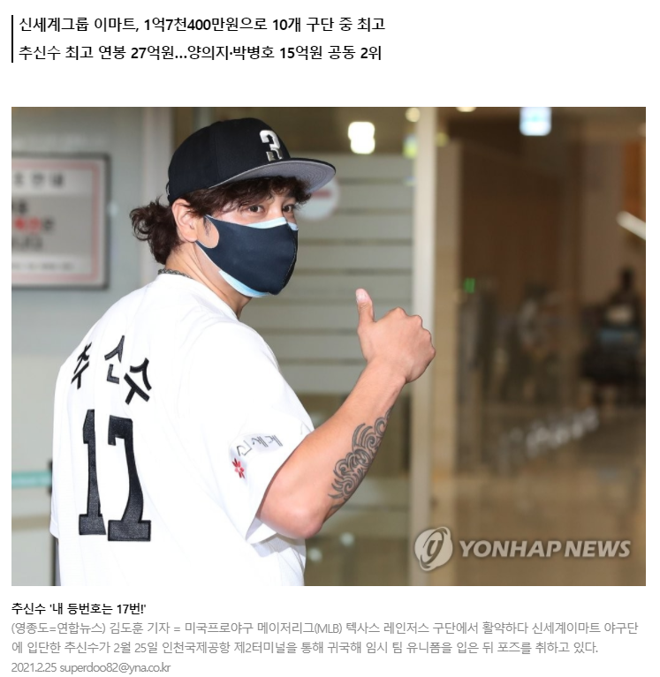
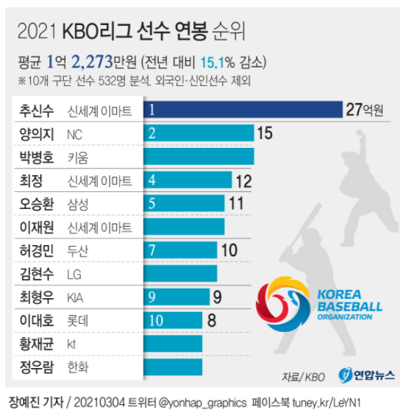
과제 배경
01. 이슈
(서울=연합뉴스)
2021년 프로야구 선수들의 평균 연봉이 전년도보다 두 자릿수 포인트 이상
급감했다. KBO 사무국은 10개 구단 선수 등록 현황을 분석해 소속 선수 연봉
자료를 4일 발표했다. 신인과 외국인 선수를 뺀 10개 구단 소속 선수 532명의
평균 연봉은 1억2천273만원으로 지난해 1억4천448만원에서 15.1% 감소했다.
Notes:
첫번째로 과제 배경입니다.
최근 보도 되었던 기사 하나를 가지고 왔습니다.
(애니메이션)
메이저리그에서 활약하던 추신수 선수가 신세계 이마트에 입단하여 화제가 되었는데요.
오랫동안 해외생활을 이 선수가 국내로 입단할 때 받은 이 27억 연봉의 기준은 무엇이었을까요?
첫째로, 속해 있던 메이저리그 텍사스 레인저스 구단은 메이저리그 내 클럽 연봉 총액 순위로는 15위,
20년 시즌 성적으로는 아메리칸 서부지구 5위였습니다.
둘째로, (나이는 40세..)클럽에서 7년 동안 연봉 1위를 유지할 정도로 가치 있는 선수라는 점입니다.(연봉으로 약 250억)

Slide 4
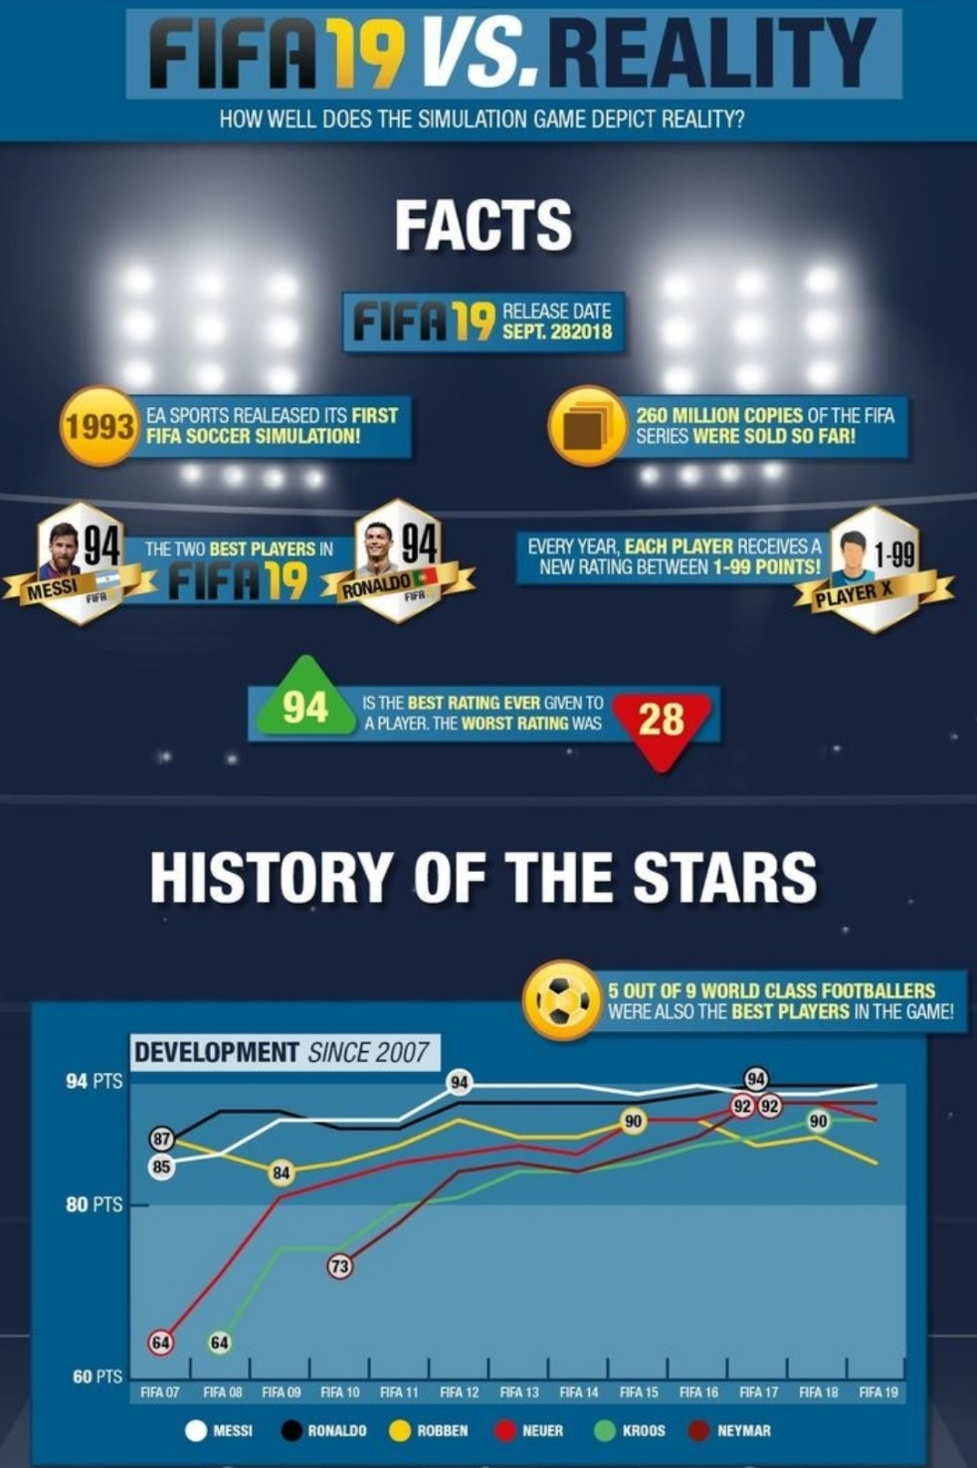
과제 배경
02. FIFA dataset
03. 특징
- Wage 이상치 선수들이 많다.
Max outlier 2031명(전체 17918)
Wage가 1000유로인 선수도 상당하다. 4873명
- 중요 변수 칼럼의 정규성이 떨어진다.
index
선수 정보
선수 Position
선수 skill류
Wage
1
2
3
4
.
.
.
.
.
.
.
.
Name
Age
Nationality
Overall
Potential
Club
Value
Special
Weak Foot
Skill Moves
……
LS
ST
RS
LW
LF
CF
RF
RW
LAM
CAM
……
Crossing
Finishing
HeadingAccuracy
ShortPassing
Volleys
Dribbling
Curve
FKAccuracy
LongPassing
BallControl
……
.
.
.
.
.
.
.
.
.
.
.
.
Notes:
피파 데이터셋은 Wage를 기준으로 두고, 크게 3종류로 나눌 수 있습니다.
이름, 나이, 국적 등 선수 정보를 표기한 칼럼들
포지션 칼럼들,
크로싱, 볼컨트롤 등 경기에 운용되는 스킬 종류에 대한 칼럼들이 있습니다.
이 데이터셋의 특징은 Max outlier 즉, 이상치면서 high Wage 선수들이 2천명가량으로 많다는 것입니다.
Wage가 1000유로인 선수도 약 4900명 존재합니다.
이로 인하여, Wage에 대한 모델링을 할 때 성능이 저하되는 단점이 있었습니다.
(애니메이션) 분석을 하기 전에, 자료를 찾아보았는데요.
여기에 fifa19의 출시일이 2018년 9월 28일라고 되어있네요.
이쪽에는 최고의 선수라고 메시와 호날두가 있는데,
사진, 이름, 국적, 오버롤이 표기되어 있습니다.
이와 같이 게임에서는 보유한 선수들을 토큰화하여 보여줍니다.
오버롤이 선수를 평가하는데 큰 기준임음을 추측할 수 있었습니다.

Slide 5

과제 배경
그렇다면,
축구 선수 스카웃 또는 임대 시 Wage를 얼마나 주어야 할까?
Wage는 어떤 요소에 영향을
받을까?
Notes:
프로젝트의 핵심 과제는
그렇다면, 축구 선수 스카우트 또는 임대를 할 때, Wage를 얼마나 주어야 할까?
Wage는 어떤 요소에 영향을 받을까 입니다.

Slide 6

데이터 분석
Notes:
데이터 분석 내용입니다.

Slide 7
데이터 분석
분석 Flow chart
① 중복 처리:
Nationality 칼럼 ‘Bosnia’ ->’Bosnia Herzegovina’
‘Central African Rep.’ -> ‘Central African Rep’
② 결측치:
- 행의 내용이 없음 : 13236~13283 행 삭제
③ club nan 행 삭제
01.데이터 전처리
1.데이터 전처리
2.변수 선택
3. 모델링
4. 해석/
인사이트
Notes:
데이터 전처리 -> 변수 선택-> 모델링-> 해석 및 평가 이렇게 4단계로 진행할 것입니다.
첫번째로 데이터 전처리입니다.
Nationality 에서 중복이 있어서 REPLACE를 이용해 처리했구요.
행의 내용이 없는 특정 행을 삭제했습니다.
Club이 비어 있는 특정 행은 value와 wage 모두 0, 포지션과 스킬류의 칼럼이 모두 비어 있어
이 역시 삭제 하였습니다.

Slide 8
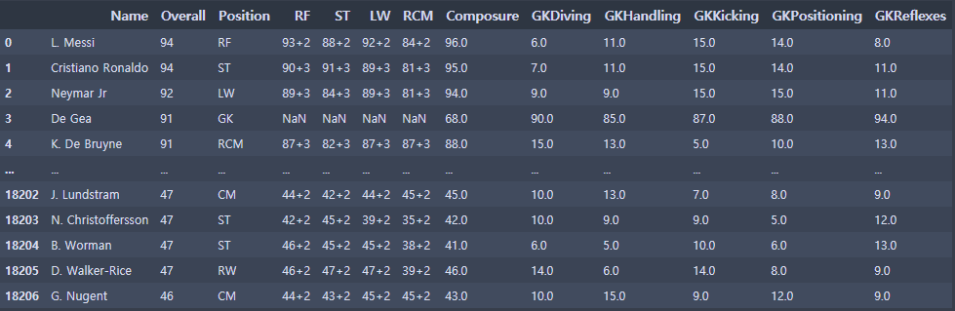
데이터 분석
분석 Flow chart
① 변수 소개: overall, special
② :
02.변수 선택
1.데이터 전처리
2.변수 선택
3. 모델링
4. 해석/
인사이트
index
선수 정보
선수 Position
선수 skill류
Wage
SUM
1
2
3
4
.
.
.
.
.
.
.
.
Name
Age
Nationality
Overall
Potential
Club
Value
Special
Weak Foot
Skill Moves
……
LS
ST
RS
LW
LF
CF
RF
RW
LAM
CAM
……
Crossing
Finishing
HeadingAccuracy
ShortPassing
…..
Marking Standing
Tackle SlidingTackle
.
.
.
.
.
.
.
.
.
.
.
.
Messi의 Special=2202
-Composure
Notes:
두번째 분석 단계로 변수 선택입니다.
게임 데이터라 칼럼 사이에 공식이 몇 가지 있습니다.
Messi를 예를 들어 설명하면 Messi의 포지션은 RF이구요 RF 칼럼의 값을 찾아보면 93+2인데 이 총합 점수가 Overall이 되었습니다
오차범위는 +-1 내에 있습니다.
포워드, 미드필더, 디펜더 포지션을 가진 선수들은 위와 같은 방법으로 오버롤을 구할 수 있었습니다.
[다비드 데 헤아]라는 축구 선수를 보겠습니다. 포지션은 골키퍼이구요. 골키퍼는 여기 있는 칼럼들의 값이 모두 비어있습니다.
대신 데이터셋 후반부의 5칼럼 값을 이용하여 오버롤을 산정합니다.
이 5개 칼럼 중에 2,3번째로 높은 점수를 뽑아서 평균을 구하면 overall이 됩니다.
오차 범위는 +- 4 내에 있습니다.
모델에 변수로 사용하진 않았지만 special도 공식이 있었습니다.
선수 스킬에 해당하는 Crossing ~ Sliding Tackle 까지의 총합에서 composure를 빼면 Special이 되었습니다.
.

Slide 9
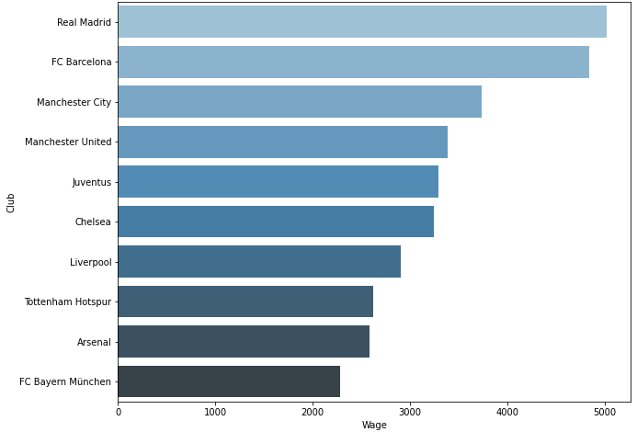
데이터 분석
분석 Flow chart
파생변수 Rich_Club
02.변수 선택
1.데이터 전처리
클럽 연봉 총액 TOP10(단위: 1000 유로)
클럽 수 | 651개
클럽 연봉 총액평균 | € 27만2천
25% | € 6만1천
50% | € 10만8천
75% | € 26만2천
최하 클럽 총액연봉 | € 1만9천
최상 클럽 총액연봉 | € 501만7천
2.변수 선택
5017
4837
3741
3. 모델링
3391
3292
3249
4. 해석/
인사이트
2902
2623
2588
변수 명 | Wage % | 클럽 수
Club_3 | 0~25% | 163
Club_2 | 25~50% | 165
Club_1 | 50~75% | 160
Club_0 | 75~100% | 163
2286
# 파생변수 코드 (첨부1)
선수들에게 지급되는 연봉을 클럽별로 합산,
내림차순으로 정렬 후 4개로 그룹화.
어느 클럽이 연봉을 많이 지급하고 있는지
파생변수를 생성했습니다.
Notes:
클럽들 간에 연봉 총액 순위를 살펴보겠습니다.
레알 마드리드부터 fc 바이메른 뮌헨까지 유럽 클럽들이 대세임을 알 수 있습니다.
(애니메이션)
최하 클럽인
Rich Club 파생변수는 어느 클럽이 돈이 많은지를 파악하기 위해 만든 파생변수입니다.
선수들에게 지급되는 Wage를 클럽별로 합산, 내림차순으로 정렬 후
(애니메이션) wage의 분포의 4분위수를 이용해 그룹화 하였습니다

Slide 10
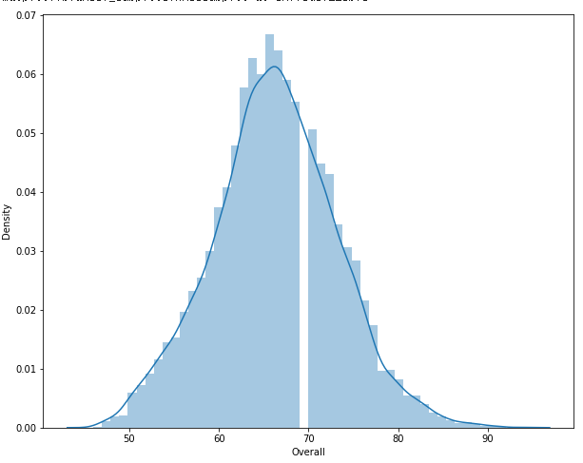
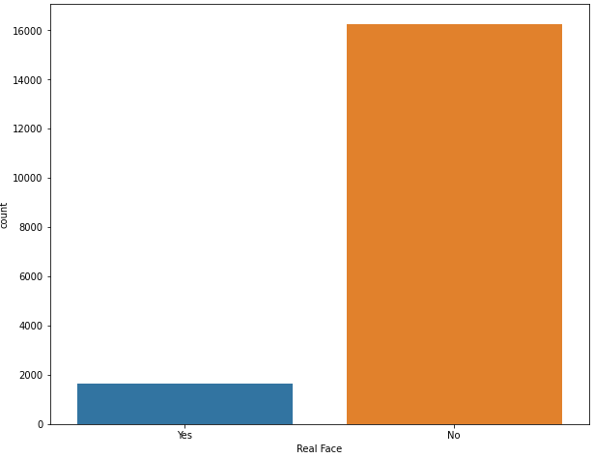
데이터 분석
분석 Flow chart
Overall, Real Face
02.변수 선택
1.데이터 전처리
Overall
Real Face
2.변수 선택
3. 모델링
4. 해석/
인사이트
1654
16264
▷ Overall의 최솟값은 46,
최댓값은 메시와 호날두 선수의 96
▷ 확률 밀도 함수가 종 모양으로 정규성을 띄고 있습니다.
▷ 사진이 있으면 yes ,없으면 no
▷ 선수의 유명세를 나타내는 변수

Slide 11
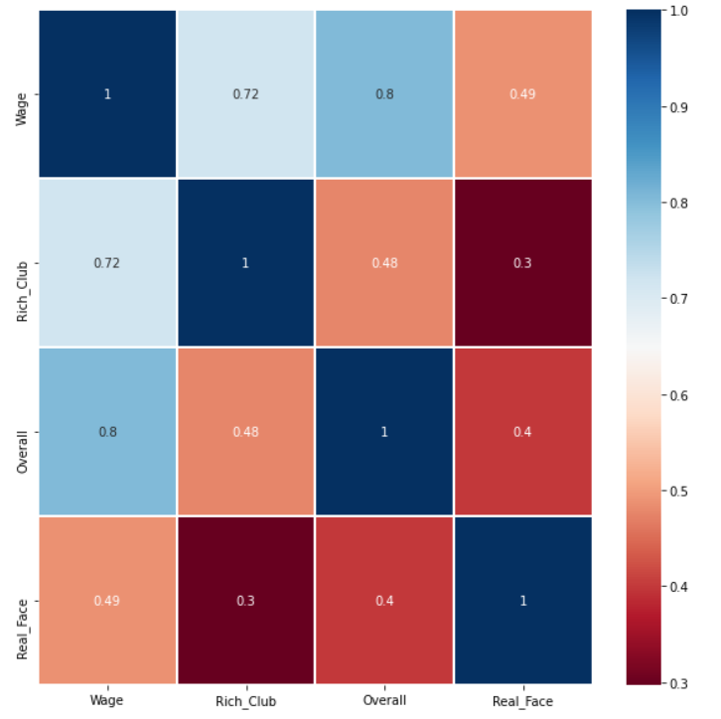
데이터 분석
분석 Flow chart
③ 상관관계:
02.변수 선택
1.데이터 전처리
2.변수 선택
3. 모델링
4. 해석/
인사이트
Notes:
다음으로 선택한 변수들 간의 상관관계를 살펴보겠습니다.
파란색에 가까울 수록 양의 상관관계가 높아지며,
종속변수 Wage와 상관관계가 높은 것은 0.8로 overall, 0.7의 rich_club, 0.49 real face 순입니다.
이 독립변수 3개의 상관관계는 각각 0.5이내입니다.

Slide 12

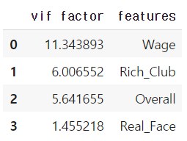
데이터 분석
분석 Flow chart
다중공선성 확인 :
- 다중 공선성
VIF = Variance inflation Factors
(분산 팽창 지수)
안전 : vif <5
주의 : 5<vif<10
위험: 10<vif
02.변수 선택
1.데이터 전처리
2.변수 선택
코드 (첨부2)
3. 모델링
4. 해석/
인사이트
Notes:
앞서 상관관계를 살펴보았지만, 분산 팽창 지수로 다중공선성이 있는지를 살펴보겠습니다.
Vif 기준으로 10이상이 되지 않게 유의하였습니다.
Vif 가 10 이상이면 일반적으로 다중 공선성이 있다고 판단합니다.

Slide 13
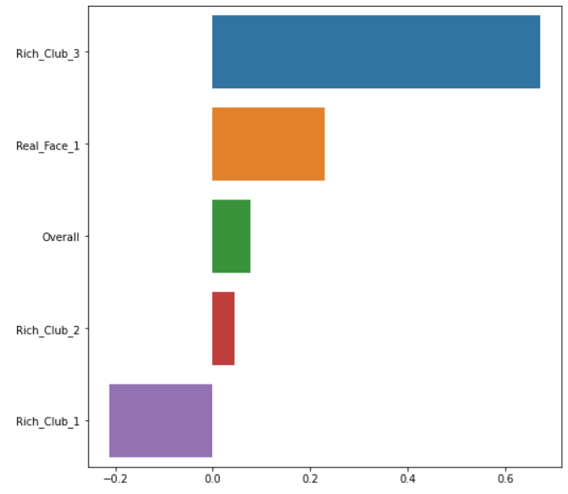
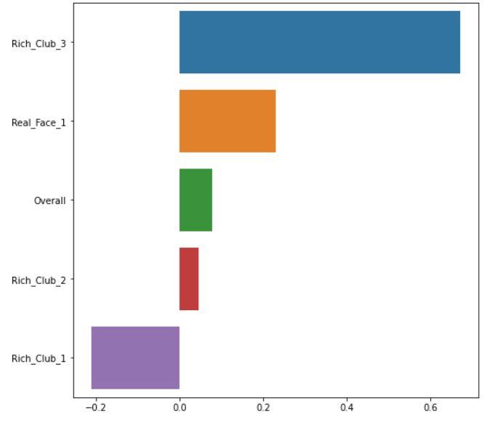
데이터 분석
분석 Flow chart
모델 별 회귀 계수 시각화(top5)
03.모델링
1.데이터 전처리
Linear Regressor
Ridge (alpha: 0.001)
2.변수 선택
3. 모델링
4. 해석/
인사이트
MSLE : 0.19
RMSLE : 0.44
R2 SCORE : 0.82
MSLE : 0.19
RMSLE : 0.44
R2 SCORE : 0.82
Notes:
적합한 모델을 탐색하는 모델링 단계입니다.
Linear regressor, 릿지, 라쏘 3 모델을 GridSearchCV를 이용해 교차 검증과 최적 하이퍼 파라미터 튜닝을 진행했습니다. Linear regressor와 ridge의 MSLE(로그변환된 평균 제곱 오차), RMSLE, r2 score는
동일했고, 회귀 계수는 high 클럽에 소속되어 있느냐, 사진이 있는가가 overall순으로 중요했습니다.

Slide 14
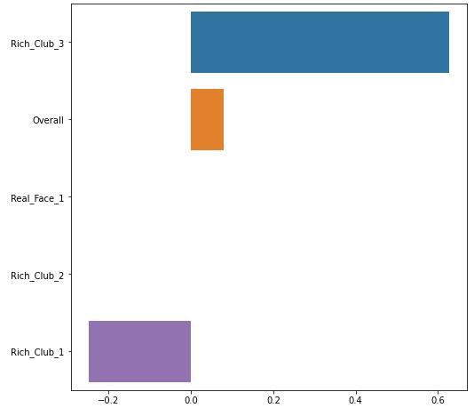
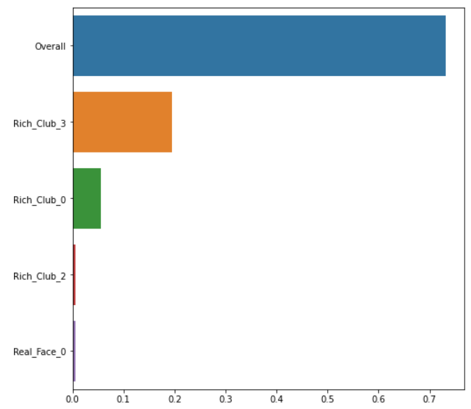
데이터 분석
분석 Flow chart
모델 별 회귀 계수 시각화(top5)
03.모델링
1.데이터 전처리
Lasso (alpha: 0.001)
RandomForest Regressor(1000)
2.변수 선택
3. 모델링
4. 해석/
인사이트
MSLE : 0.19
RMSLE : 0.44
R2 SCORE : 0.82
MSLE : 0.12
RMSLE : 0.35
R2 SCORE : 0.88
Notes:
라쏘는 불필요한 회귀 계수를 급격하게 감소시켜 0으로 만드는 특성을 가지고 있습니다.
중간이 비어있지만 앞에 linear regressor와 릿지 결과와 거의 같습니다.
Randomforest regressor 생성할 트리 개수는 1000개로 정해 주었구요
Msle 0.12 RMSLE 0.35 r2 score는 0.88로 나왔습니다. 중요한 회귀 계수는 overall과 club이네요.

Slide 15
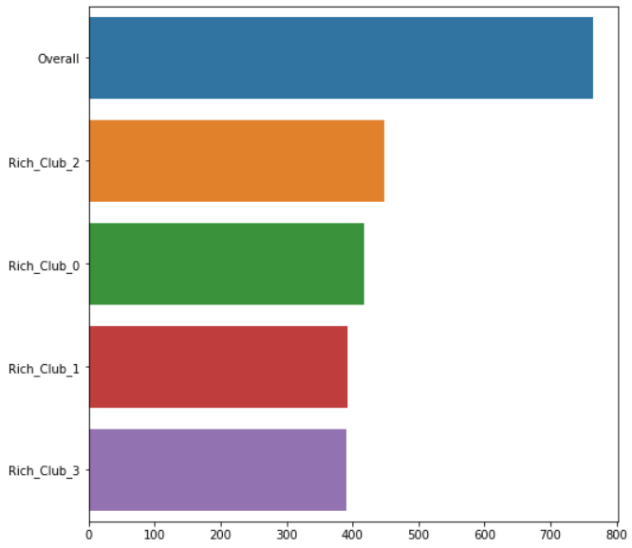
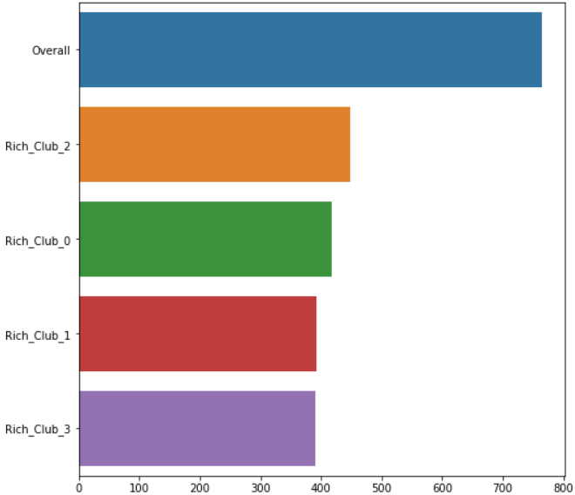
데이터 분석
분석 Flow chart
모델 별 회귀 계수 시각화(top5)
03.모델링
1.데이터 전처리
XGB Regressor (1000)
LGBM Regressor (1200)
2.변수 선택
3. 모델링
4. 해석/
인사이트
MSLE : 0.12
RMSLE : 0.34
R2 SCORE : 0.88
MSLE : 0.12
RMSLE : 0.35
R2 SCORE : 0.88
Notes:
RMSLE는 0.34, r2 score 는 0.88로 xgb regressor이 가장 적합한 모델로 선택했습니다.
중요한 회귀 계수는 Overall, Club임을 보여줍니다.

Slide 16
데이터 분석
분석 Flow chart
① 선수 능력치 즉, Overall이 높을수록 Wage는 높아집니다
Overall 이 가장 높은 선수는 94점으로 L. Messi 와 Cristiano Ronaldo
선수 입니다.
② 상위 CLUB에 소속되어 있을 수록 Wage는 높아집니다.
- 최상위 클럽의 연봉 총액은 최하위 클럽의 250배 가량 차이가 납니다.
상위 클럽일수록 최대 33명으로 소속 선수가 많습니다.
최하위 클럽들은(CLUB_0) 선수들의 wage가 대부분 1000유로이며,
소속 선수도 18~20명 내외입니다.
③ Overall 이 높다고 무조건 Wage가 높지는 않습니다. 소속 클럽이 하위권이거나 REAL FACE가 ‘No’인 경우 더 낮아질 수 있습니다.
04.해석/인사이트
1.데이터 전처리
2.변수 선택
3. 모델링
4. 해석/
인사이트

Slide 17
후기
Notes:
데이터 분석 내용입니다.

Slide 18
후기
① overall, potential, special 등이 다른 칼럼을 이용해서 가공된 칼럼이었는데요.
데이터셋을 준비할 때, 어떤 관점으로 어떤 식을 세우느냐에 따라 최종 분석 결과가
많이 달라질 수 있음을 느낄 수 있었습니다.
② 데이터셋 전체가 보이도록 펼쳐보니 또 다른 인사이트를 얻을 수 있어서 신기했습니다.
③ 매우 불평등한 분포를 분석하는데, 다른 회귀 모형은 없을까 궁금증이 있었습니다. 분류 vs 회귀 에 따라 알고리즘을 선택하는 것처럼 데이터 특수 속성이나 데이터의 분포 특징 따라 적합한 회귀 분석 방식이 있음을 알게 되었는데, 다음에는 활용해보고 싶습니다.(첨부 3)
Notes:
① overall, potential, special 등이 다른 칼럼을 이용해서 가공된 칼럼이었는데요.
데이터셋을 준비할 때, 어떤 관점으로 어떤 식을 세우느냐에 따라 최종 분석 결과가
많이 달라질 수 있음을 느낄 수 있었습니다.
② 주피터 노트북으로 커다란 데이터 프레임을 로드 할 때, 일부 칼럼과 로우가 생략되기도 합니다. 그럼에도
qgrid나 엑셀 등 다양한 방법으로 데이터 전체를 살펴 본다면, 데이터의 새로운 면이 보임을 알게 되었습니다..
③ 매우 불평등한 분포를 분석하는데, 다른 회귀 모형은 없을까 궁금증이 있었습니다.
분류 vs 회귀 에 따라 알고리즘을 선택하는 것처럼,
어떤 특징을 가진 데이터인지에 따라 적합한 회귀 분석 방식이 있음을 알게 되었는데, 다음에는 활용해보고 싶습니다.

Slide 19

감사합니다

Slide 20
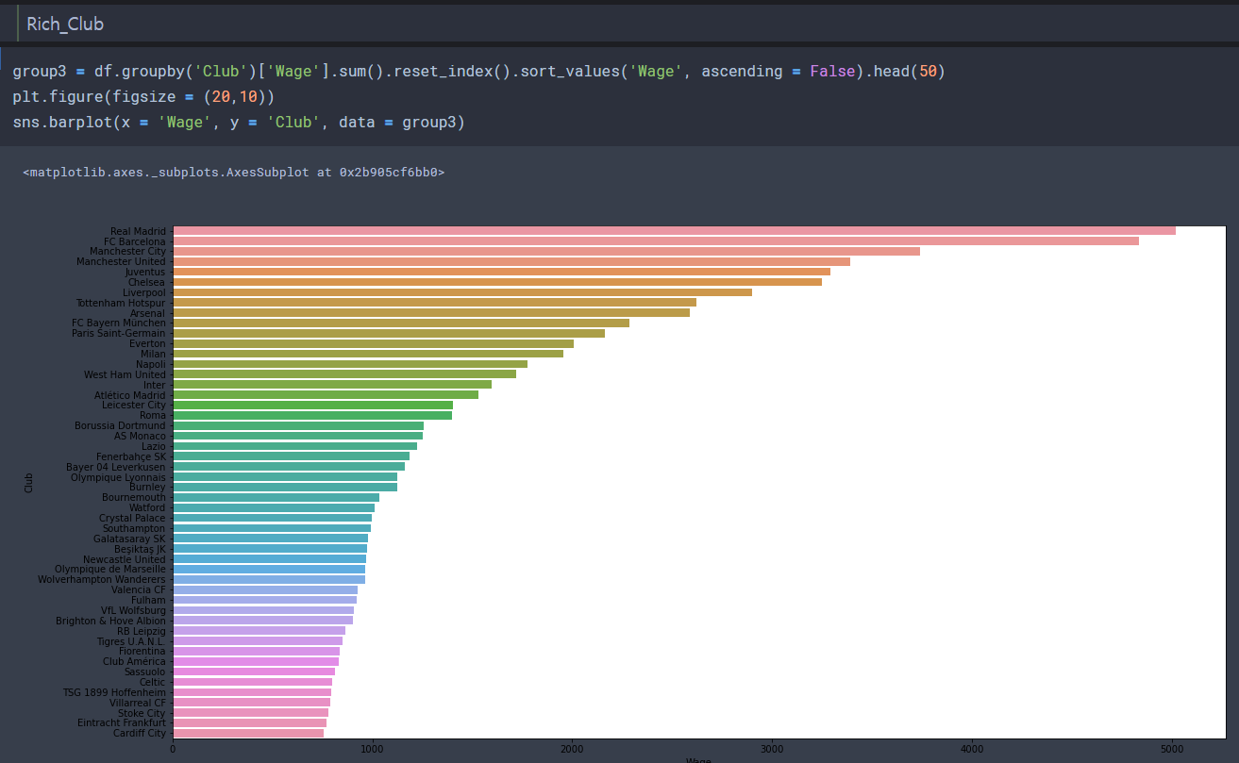
첨부1(rich_club)

Slide 21
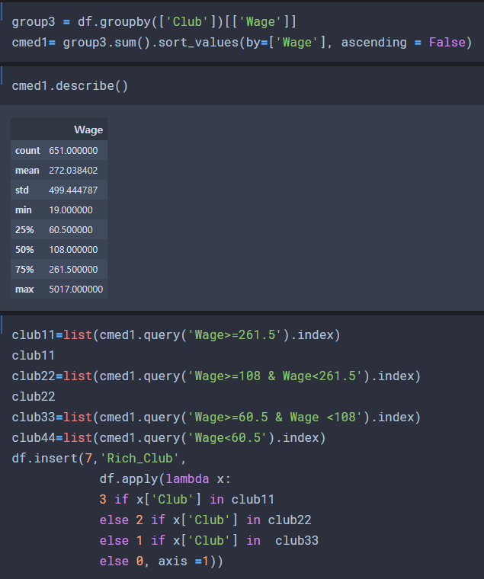
첨부1(rich_club)

Slide 22
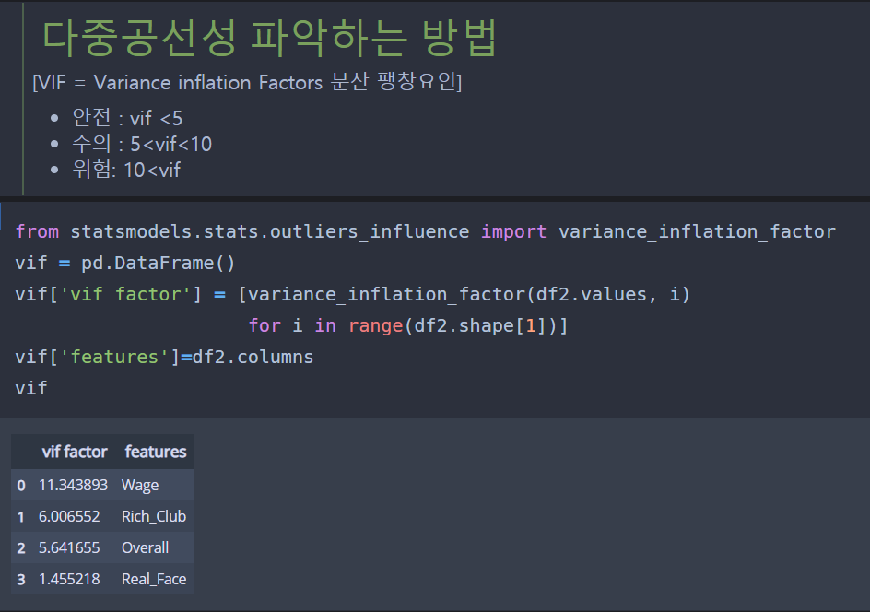
첨부2(vif 코드)

Slide 23
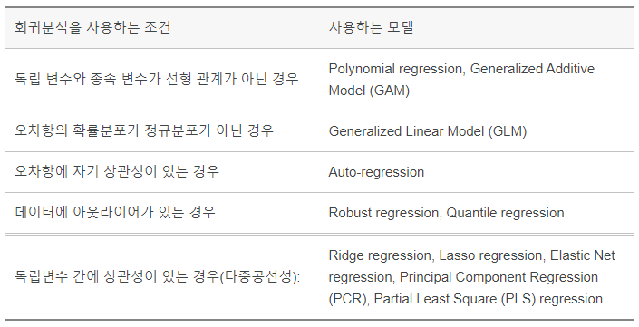
첨부3(Quantile regression)

Slide 24
첨부3(Quantile regression)
고연봉과 저연봉의 선수들을 하나의 모델로 적용해야 하는가 라는 의문에 탐색해보았습니다.
프로젝트에는 적용하지 못했습니다.
- [일반 회귀 분석 vs 분위 회귀 분석]
1. 분위회귀분석(Quantile regression)
일반 회귀 분석은 종속 변수의 평균을 추정하는 방식이지만, 분위회귀분석(quantile regression)은 특정 분위값을 추정하는 방식이다.
종속 변수를 기준으로 분석 대상을 줄을 세우고 이를 n등분 했을 때,
나뉜 구간에서 독립 변수들이 지니는 효과의 크기가 모두 다를 수 있음을 상정하고 분석하는 방법이다.
Wage가 가장 높은 선수를 1등으로 삼아 그 뒤로 가장 낮은 선수까지 일렬로 줄을 세우고,
이 줄을 N등분 해서 회귀 분석을 하는 것이다.
2. 분위 회귀 분석(Quantile regression) 적용이 용이한 경우
-1. 데이터 크기가 충분히 클 때
-2. 종속변수의 분포에 이질성이 관찰된 경우
-3. 독립변수(x), 종속변수(y)에 미치는 효과를 구간별로 상세히 알아내야 할 필요가 있을 경우
▷ 일반 회귀 분석의 가장 큰 단점 중 하나는 ‘특정 독립변수의 영향이 모든 구간에서 동일함을 상정한다는 것이다’.
하지만, Quantile regression을 활용함으로써 각각의 구간별로 최적화된 의사결정을 내릴 수 있다.

Slide 25
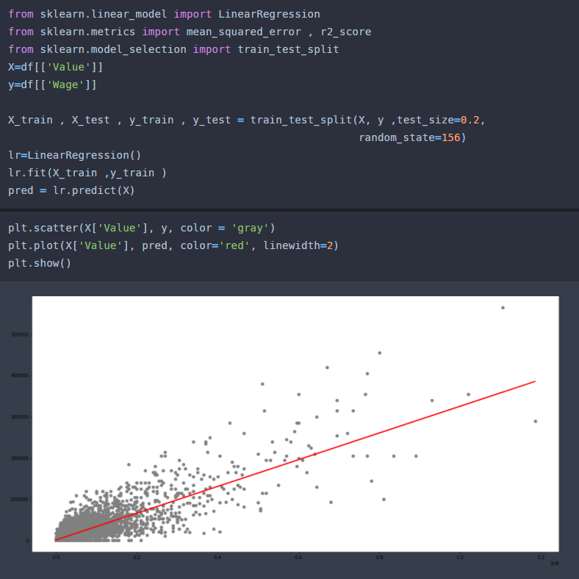
첨부3(Quantile regression)

Slide 26
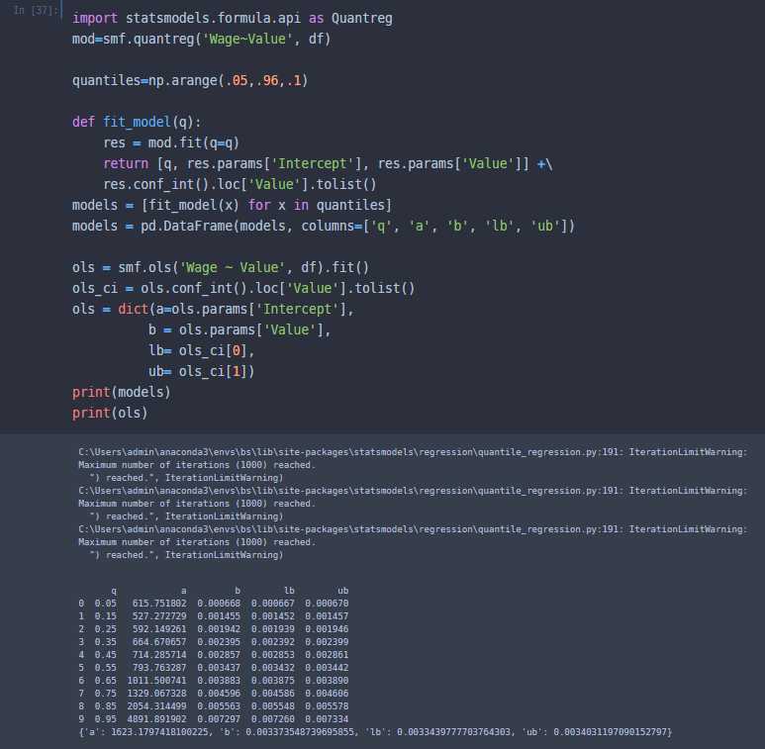
첨부3(Quantile regression)

Slide 27
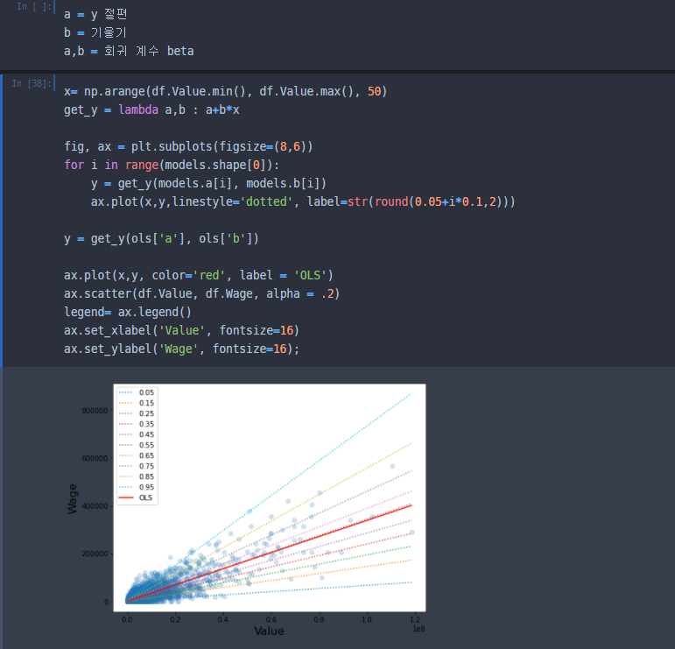
첨부3(Quantile regression)

